Slide 1
Kasvua – millä eväillä?
Simo Veistola
FT, MBA, toimitusjohtaja, e-Oppi

Slide 2

e-Oppi
Perustettu v. 2011
170 oppikirjailijaa
Laaja kustannusohjelma
Kaikille luokka-asteille

Slide 3

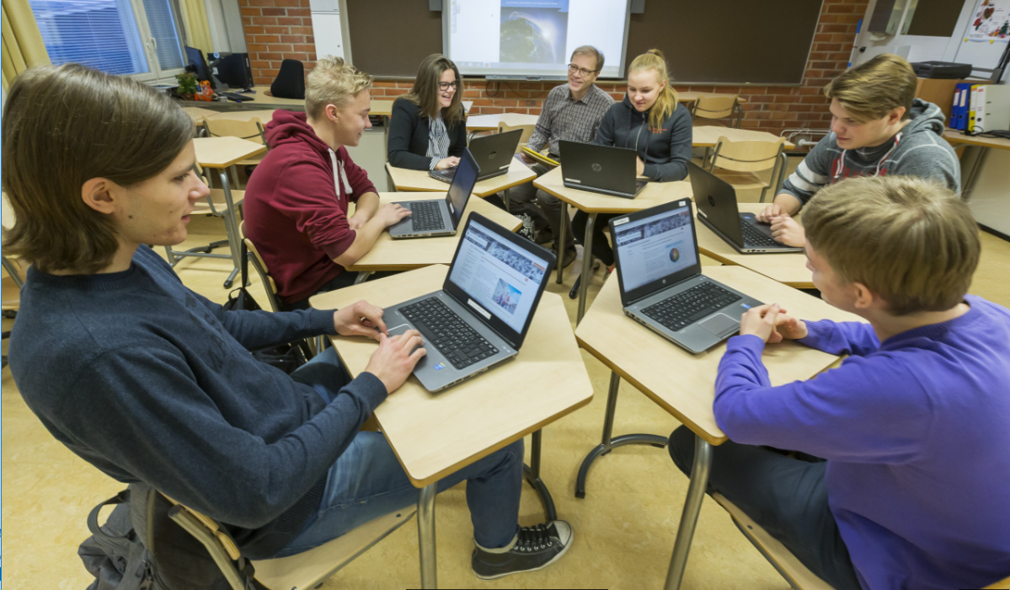

Oppimateriaalien markkinat
Laadukas kustantaminen Markkinointi
Myynti
Koulutus
Koulujen infra
Jne.

Slide 4
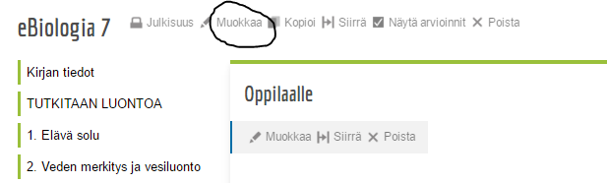
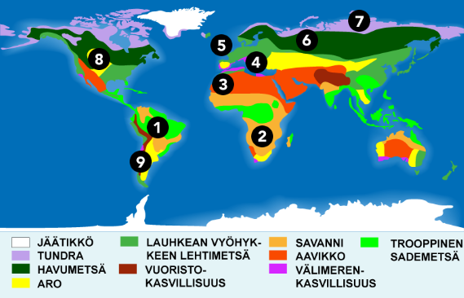
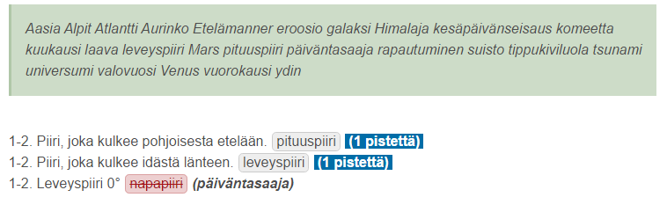
E-Opin e-oppikirjat
Muokattavia
Yhteisöllisiä
ainutlaatuisia maailmassa, vaatii opettajalta paljon!

Slide 5
Miksi KasvuOpeniin?
  optimismi
  unelma
  halu kasvaa
  tarve muuttaa toimialaa jotta voi menestyä

Slide 6
Mitä KasvuOpenista?
  tieto-taitoa ja
  verkostoitumista
  kasvuun alalla, jossa asiakasrajapinta poikkeuksellinen & kasvu vaatii muutosta asiakkaissa

Slide 7
E-Opin ydinosaaminen
  + Koulumaailman osaamista
  + Oppikirjaosaamista
  + Tutkimusosaamista

Slide 8
Miksi KasvuOpeniin?
  - Ei asiakaslähtöisyyttä
  - Ei markkina- eikä myyntiosaamista
  - Kv-osaamista vain pääomasijoittajilla

Slide 9

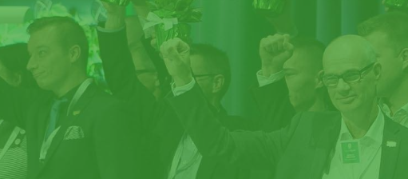
KasvuOpenin aikana
  Valmistautumista
  Suunnitelmien tekemistä
  Tiukkoja päiviä

Slide 10
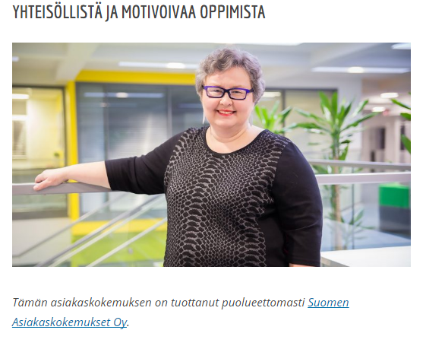
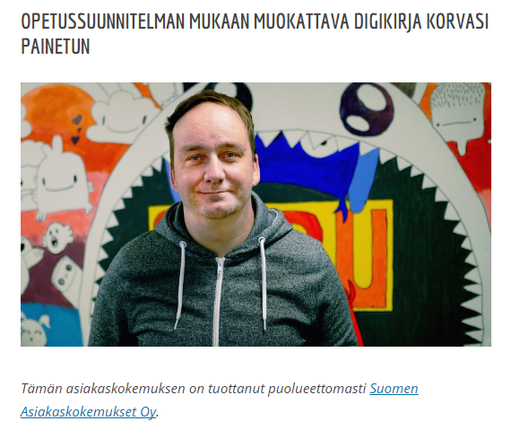
Heti pieniä askeleita

Slide 11
Mitä jäi käteen?
  Keskitytään siihen mitä osataan
  Tehdään sitä mitä asiakkaat tulevat haluamaan
  Tiedon hakeminen (mm. HAMK, Aalto)
  Kv. vasta kun konsepti valmis

Slide 12
Mitä jäi käteen?
  + Verkostoitumisen ajatus
  + Kontaktit markkinointiin, kouluttamiseen, rahoitukseen
  + Halu jatkaa verkostoitumista

Slide 13
Innostu kasvusta!
  + Konseptin testaaminen → ei epäilyksiä
  - Kasvun esteiden kaatamisen keinoja → KasvuOpen on iso kädenojennus startupeille!

Slide 14
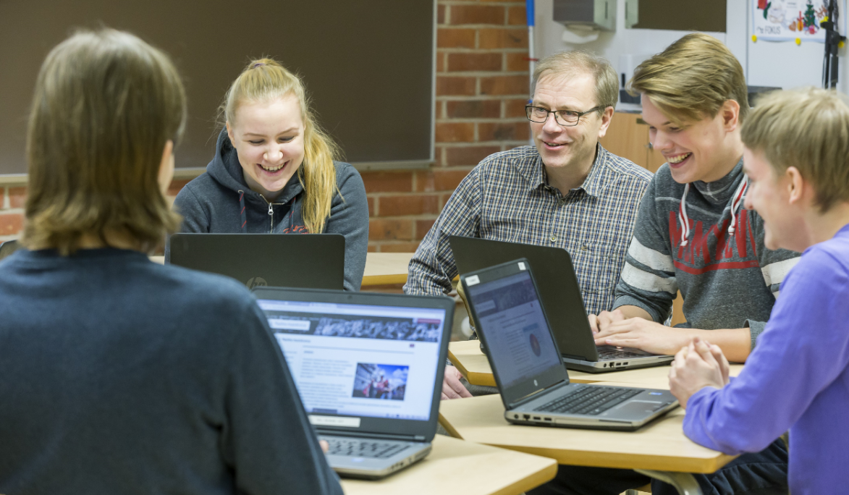
Kiitos!
  Simo.veistola@e-oppi.fi
  p. 050-4318578

